Slide 1
О подготовке к первичной аккредитации специалистов по специальности
31.05.01 Лечебное дело
И.о. декана лечебного факультета
Виктория Викторовна Никель

Slide 3
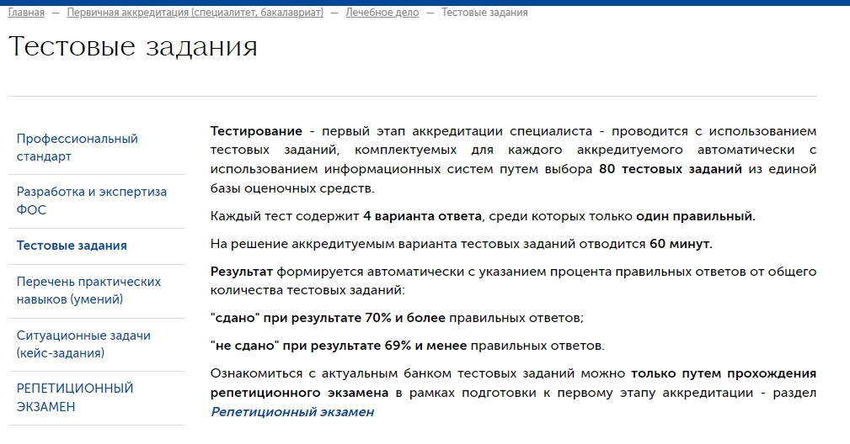
ТЕСТОВЫЕ ЗАДАНИЯ

Slide 4
РАБОТА КОМПЬЮТЕРНЫХ КАБИНЕТОВ НА ПЕРИОД ПРОВЕДЕНИЯ ТЕСТИРОВАНИЯ СТУДЕНТОВ 6-ГО КУРСА ЛЕЧЕБНОГО ФАКУЛЬТЕТА
1 попытка
№ кабинета | Понедельник 18.12.2023 | Четверг 21.12.2023 | Пятница 22.12.2023
Главный корпус, кл. №5 (4-60/3) | 14:00 -17:00 601 602 603 | 13:30- 17:00 610 611 612 | с 13:00 -17:00 624 625 626
Главный корпус, кл. №1 (3-03) 12 мест | 14:30 -17:00 604 605 606 | 15:30 -17:00 613 614
Главный корпус, кл. №2 (3-90) | 14:30 -17:00 607 608 609
Главный корпус, кл. №3 (3-46) |  | 14:00 -17:00 615,616, 617,618 619 | 13:00 -16:00 627,628 629,630 631
Главный корпус, №6 (4-60/1) |  | 14:00 -17:00 620,621 622 623 | с 13:00 -16:00 632 633 634
2 попытка
№ кабинета | Пятница 01.03.2024 | Пятница 15.03.2024
Главный корпус, каб. 3-03 | 15:00-16:00 601,602 16:00-17:00 603,604 | 16:00-17:00 621, 622
Главный корпус, каб.3-90 | 15:00-16:00 605,606 16:00-17:00 607,608 | 16:00-17:00 623, 624
Главный корпус, каб.4-60/4 | 15:00-16:00 609,610 16:00-17:00 611,612 | 15:00-16:00 625,626 16:00-17:00 627,628
Главный корпус, каб. 4-60/3 | 15:00-16:00 613,614 16:00-17:00 615,616 | 16:00-17:00 629,630
Главный корпус, каб. 4-60/1 | 15:00-16:00 617,618 16:00-17:00 619,620 | 15:00-16:00 631,632 16:00-17:00 633,634

Slide 5
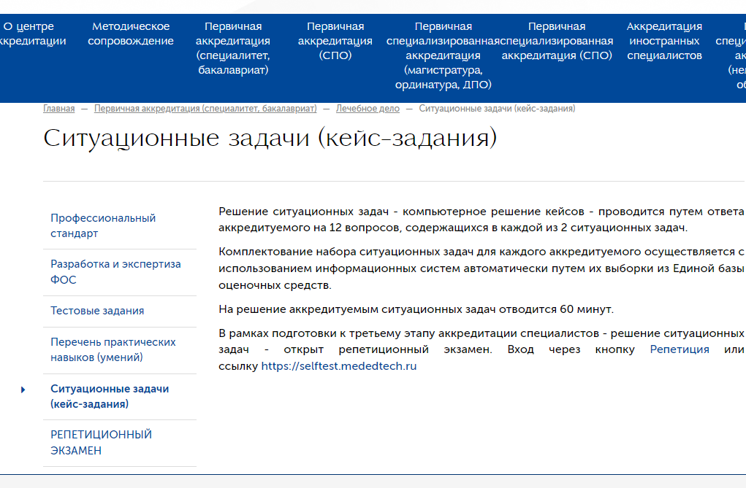
Ситуационные задачи (кейс-задания)

Slide 6
Перечень практических навыков (умений)
Паспорта станций :
1. Паспорт "Базовая сердечно-легочная реанимация" 2. Паспорт станции "Экстренная медицинская помощь "
3. Паспорт станции "Физикальное обследование пациента"
4. Паспорт станции "Внутривенная инъекция"
5. Паспорт станции "Диспансеризация"
6. Паспорт станции «Сбор жалоб и анамнеза»
В связи с загруженностью сим. центра отработка практических навыков планируется на апрель 2024г.

Slide 7
Первый этап
03.07.2024-05.07.2024
(Главный корпус КрасГМУ, П. Железняка, 1)
Дата | Время | Ответственный
03.07.2024 | 09:00-15:00 | Гордеева Н.В., доцент кафедры госпитальной терапии и иммунологии с курсом ПО
04.07.2024
05.07.2024
Второй этап
04.07.2024-15.07.2024
(Кафедра-центр симуляционных технологий, П. Железняка, 1Е)
Дата | Время | Ответственный
04.07.2024 | 08:00-18:00 | Гордеева Н.В., доцент кафедры госпитальной терапии и иммунологии с курсом ПО
05.07.2024
06.07.2024
08.07.2024
09.07.2024
10.07.2024
11.07.2024
12.07.2024
13.07.2024
15.07.2024
Третий этап
16.07.2024-18.07.2024
(Главный корпус КрасГМУ, П. Железняка, 1)
Дата | Время | Ответственный
16.07.2024 | 09:00-15:00 | Гордеева Н.В., доцент кафедры госпитальной терапии и иммунологии с курсом ПО
17.07.2024
18.07.2024

Slide 8
Благодарю за внимание

